Slide 1

Manipulación y Transformación de Datos con Pandas y NumPy
Curso Básico de

Slide 2

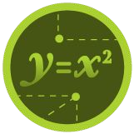

Requisitos previos
Fundamentos de matemáticas
Python
Jupyter Notebooks

Slide 3
¿Por qué NumPy y Pandas?

Slide 4


¿Para qué sirven?
Cálculo numérico
Manejo de arrays
Manipulación y análisis de datos

Slide 5

NumPy
Creada en el 2005.
100% open source.
Se encuentra en GitHub.
Travis Oliphant.

Slide 6
¿Por qué NumPy?
Velocidad
Tamaño
Tipos de datos

Slide 7

Pandas
Creada en el 2008.
100% open source.
Se encuentra en GitHub.
Wes McKinney.
Construida sobre NumPy.

Slide 8
¿Por qué Pandas?
Velocidad
Poco código
Múltiples formatos de archivos
Alineación inteligente

Slide 9

¡Muy poderosa!

Slide 10

##Importando librerías
import numpy as np import pandas as pd

Slide 11

Los proyectos más grandes inician así

Slide 12
NumPy Array

Slide 13

Array
La estructura central de NumPy.
Representa datos de una manera estructurada.
Indexado.
Acceso a uno o muchos elementos.
Espacio para imagen

Slide 14
import numpy as np
a = np.array([1, 2, 3]) a
array([1, 2, 3])
Array
1
2
3

Slide 15
Tipos de datos

Slide 16
Dimensiones

Slide 17
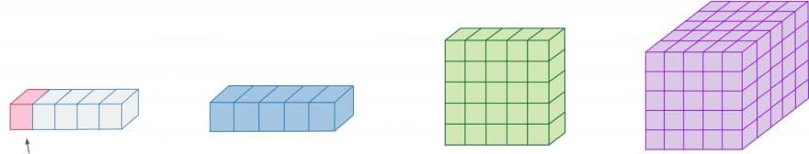
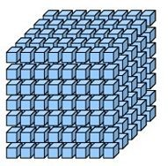
Dimensiones de los datos
Scalar
Vector
Matrix
Tensor
dim = 0
dim = 1
dim = 2
dim = 3
dim = n

Slide 18
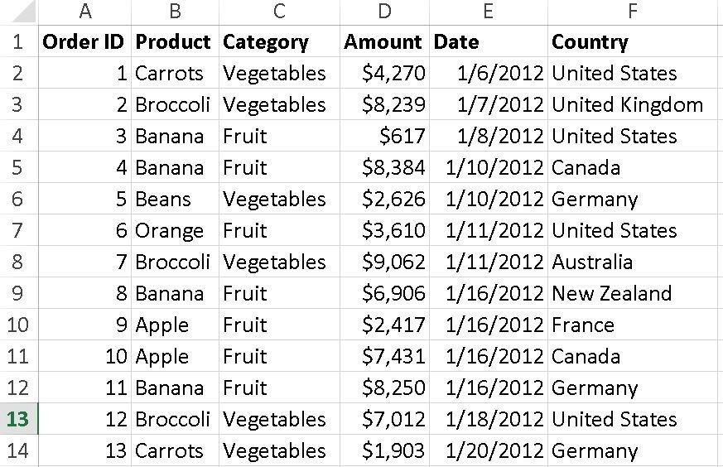
Matrix - 2D
(Ejemplos, características)

Slide 19
Tensor - 3D
(Ejemplos, Serie de tiempo, Características)
Características
Ejemplos
Serie de tiempo

Slide 20
Tensor - 4D - Images
(Ejemplos, Ancho, Alto, Canales de color)
Canales
Alto
Ejemplos
Ancho

Slide 21
Creando arrays

Slide 22
Shape y Reshape

Slide 23
Funciones principales de NumPy

Slide 24
Copy

Slide 25
Condiciones

Slide 26
Operaciones

Slide 27
Series y DataFrames

Slide 28
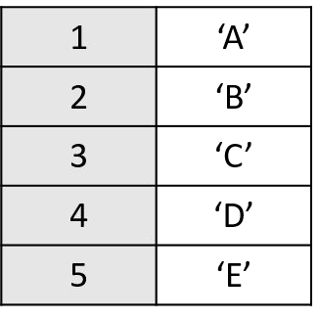
Pandas Series
Índice
Datos
Arreglo unidimensional indexado.
Búsqueda por índice.
Slicing.

Slide 29
Pandas Series
Índice
Operaciones aritméticas.
Distintos tipos de datos.
Datos

Slide 30
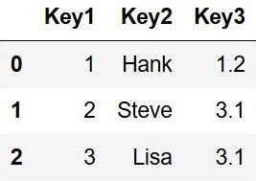
Pandas DataFrame
Estructura principal.
Arreglo de dos dimensiones.
Búsqueda por índice (columnas o ﬁlas).

Slide 31
Pandas DataFrame
Slicing
Operaciones aritméticas
Distintos tipos de datos
Tamaño variable

Slide 32
Leer archivos con Pandas

Slide 33
iloc y loc

Slide 34
Agregar o eliminar datos con Pandas

Slide 35
Manejo de datos nulos

Slide 36
Filtrado por condiciones

Slide 37
Funciones principales de Pandas

Slide 38
Groupby

Slide 39
Groupby
Libro
Género
Precio
Groupby Genero
Género | Sum | Count | Mean
Ciencia ﬁcción | 30 | 3 | 10
Fantasía | 20 | 2 | 10
Educación | 10 | 1 | 10
Libro 1
Ciencia ﬁcción
10
Libro 2
Fantasía
10
Libro 3
Fantasía
10
Libro 4
Educación
10
Ciencia ﬁcción
Libro 5
10
Libro 6
Ciencia ﬁcción
10

Slide 40
Combinando DataFrames

Slide 41
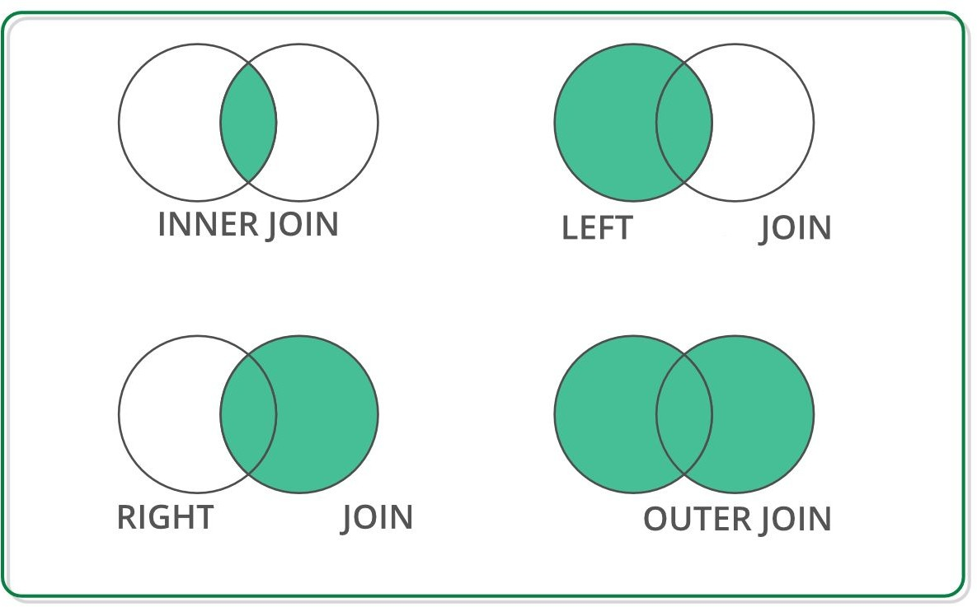
Merge - Join

Slide 42
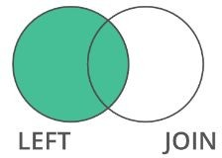
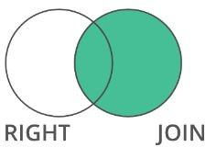

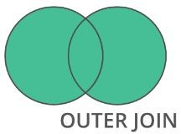
Merge - Join
Left Right
 | A | B | Merge |  | C | D
0 |  |  |  | 0
1 |  |  |  | 2
 | A | B | C | D
0
1
 | A | B | C | D
0
2
 | A | B | C | D
0
 | A | B | C | D
0
1
2

Slide 43
Concat - Axis 0
 | A | B | C | D
0 | A0 | B0 | C0 | D0
1 | A1 | B1 | C1 | D1
 | A | B | C | D
2 | A2 | B2 | C2 | D2
3 | A3 | B3 | C3 | D3
df1
df2
Concat
 | A | B | C | D
0 | A0 | B0 | C0 | D0
1 | A1 | B1 | C1 | D1
2 | A2 | B2 | C2 | D2
3 | A3 | B3 | C3 | D3

Slide 44
Concat - Axis 1
 | A | B | C | D
0 | A0 | B0 | C0 | D0
1 | A1 | B1 | C1 | D1
 | C | D | E | F
1 | C1 | D1 | E1 | F1
2 | C2 | D2 | E2 | F2
df1
df2
Concat
 | A | B | C | D | C | D | E | F
0 | A0 | B0 | C0 | D0 | NaN | NaN | NaN | NaN
1 | A1 | B1 | C1 | D1 | C1 | D1 | E1 | F1
2 | NaN | NaN | NaN | NaN | C2 | D2 | E2 | F2

Slide 45
Merge, Join y Concat

Slide 46
Pivot, Melt

Slide 47
Apply

Slide 48
Posibilidades con Pandas y NumPy

Slide 49
Numpy
El Array (ventajas).
Tipos de datos.
Slicing.
Index.
Dimensiones.
Crear arrays.
Matemática en numpy.
Filtrado.
Shape - Reshape.

Slide 50
Pandas
Series - Dataframe
Files
iloc - loc
Manejo de nulos (NaN)
Funciones principales
Merge, Concat, Join
Apply

Slide 51

Posibilidades inﬁnitas

